Slide 1
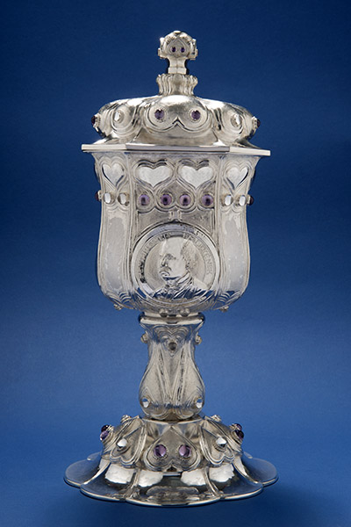
Semmelweis Egyetem
Baráti Köre
Rosivall László
A Semmelweis-kehely
2015
Nephrologiai Kutató és Képző Központ

Slide 2
Akinek kezéhez - akaratán kívül - különösen sok szülőnő halála tapad, mégis az anyák megmentője
Tisztelgés Semmelweis Ignác Fülöp előtt
az orvostudományok és a sebészet doktora, szülészmester, a Pesti Királyi Magyar Tudományegyetemen az elméleti és gyakorlati szülészet nyilvános, rendes tanára
halálának 150. évfordulója alkalmából

Slide 3
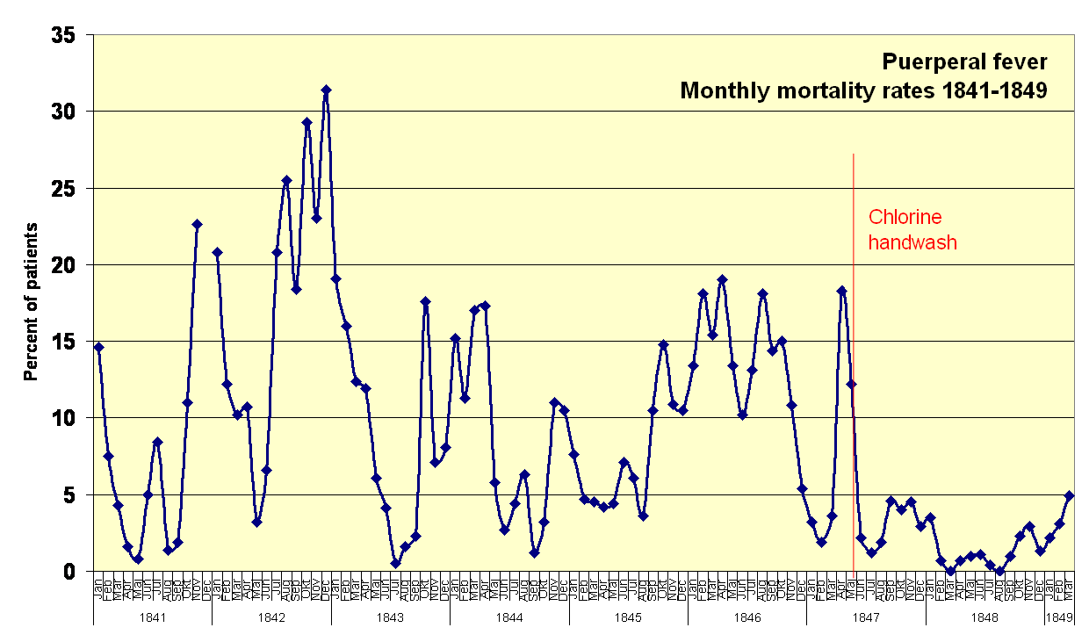
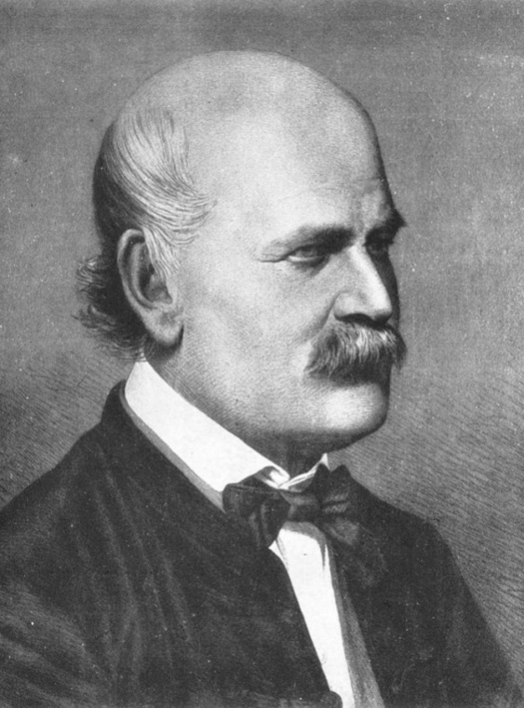
- Az UNESCO Semmelweis Ignác (1818-1865) halálának 150. évfordulóját, 2015-öt is felvette azon évfordulók közé, melyeket megünneplésre méltónak talál. - Semmelweis Ignác, „az anyák megmentője” életművét 2013-ban bejegyezték a Világ Emlékezet Nyilvántartásába.
Semmelweis Ignaz
1818-1865
Puerperal fever mortality rates (Vienna Maternity Institution 1841–1849).
Rates drop when Semmelweis implemented chlorine hand washing 1847.

Slide 4
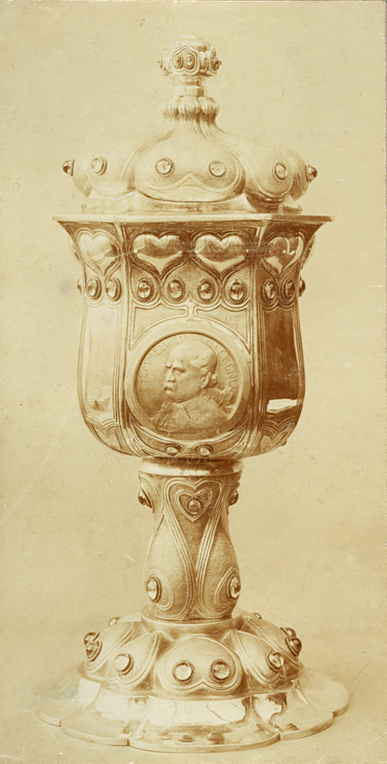
A Semmelweis-serleg fényképe
(Magyar Orvosi Kaszinó, 1906)

Slide 5
„Semmelweis-kehely
Alapító okirat - adományozó levél
Semmelweis Ignác életművének az UNESCO Világemlékezet Listájára történt 2013. évi felvétele, illetve halála 150. emlékévének közeledte alkalmával mi, a Semmelweis Egyetem élő rektorai elkészíttetjük a „Semmelweis-kelyhet”, az Orvosi Kaszinó múlt század elején készült Semmelweis-serlegének mását.
Rosivall László nemrég érdekes dokumentumra, a Királyi Magyar Egyetemi Nyomda 14-oldalas kisalakú 1925-ös kiadványára bukkant. Címe: „SEMMELWEIS – mondotta a Budapesti Orvosi Kaszinó 1925. évi január hó 30-án tartott Semmelweis-serleg ünnepén Grósz Emil Dr. egyetemi tanár”. Ennek nyomán Monos Emil professzor kutatta és publikálta a serleggel kapcsolatos szokásokat, illetve dokumentumokat, de a serlegnek nem akadt nyomára. A „Serlegbeszédek” című kiadvány szerint az utolsó emlékbeszédre 1941-ben került sor. A serlegnek valószínűleg a háború alatt veszett nyoma. Alkotójáról, a pontos műleírásról nincs tudomásunk, de rendelkezésünkre áll egy részletes rajz. Rosivall László felkérésére az e területen jártas és elismert Szabó János ötvös-restaurátor vállalta, hogy a kor ízlését kiemelkedő minőségben tükröző műalkotás másolatát a kép alapján elkészíti.
Kívánjuk, hogy a kehely színezüst anyaga jelképezze a névadó nemességét, a 68 darab hegyikristály (Dr. Lenkei Tibor adománya) pedig a csillogó szellemét! A kehely a szövetség ősi szimbólumaként fejezze ki összetartozásunkat! Kívánjuk, hogy valósuljanak meg Rosivall László elképzelései: a Semmelweis-kehely őrizze a világhírű kutató és orvos emlékét, és váljék új hagyományoknak, szokásoknak elindítójává.
A Semmelweis-kelyhet a Semmelweis Egyetemnek adományozzuk és kérjük, hogy Semmelweis Ignáccal kapcsolatos eseményeken például a Semmelweis-érem átadásakor, Semmelweis születésnapi megemlékezésekor a rektor, vagy a kitüntetett, vagy a beszédet mondó azzal a jelenlevőket köszöntve, emlékezzék meg a kehely létrejöttének céljáról, a megvalósításában résztvevőkről. Reméljük, hogy idővel a Semmelweis Egyetem életének egyéb kiemelkedő eseményén is megjelenik majd a kehely Semmelweis szellemét képviselendő.
Szeretnénk, ha a jogar és a zászló mellett e kehely is Egyetemünk jelképévé válna!
Budapest, 2014. január 31.
Réthelyi Miklós Rosivall László Sótonyi Péter
Szél Ágoston Tulassay Tivadar”

Slide 6
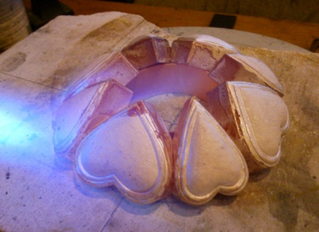
Ifj. Szabó János ötvös és fémrestaurátor, aki számos egyházi intézmények készített már hagyományos eljárással kelyhet vállalta a feladatot.

Slide 7
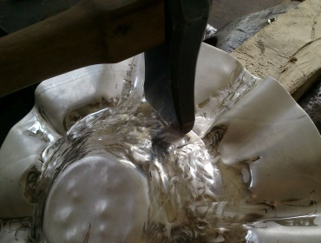
Réthelyi Miklós és Sótonyi Péter is
„szép gondolatnak” nevezte az elképzelést

Slide 8
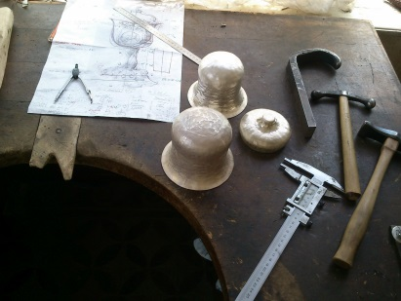
Nem is lehet igazán meghatározni, hogy az ötlettől a megvalósulásig hány óra fizikai, szellemi, adminisztratív munkára volt szükség

Slide 9
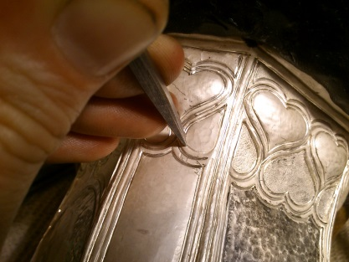
Egy igazi művészeti alkotás végső állapotában, megjelenésében sokszor a megrendelőnek is jelentős szerepe lehet.

Slide 10
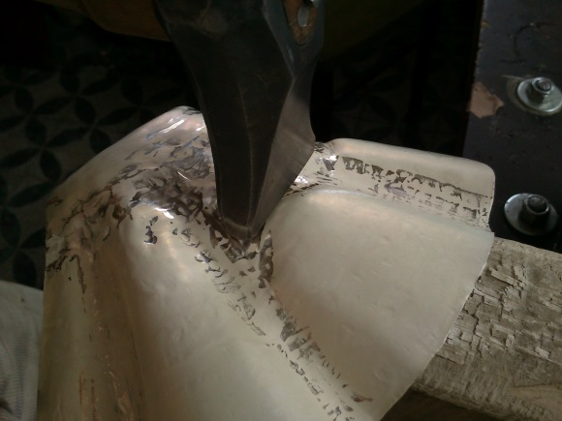
Az ötlet megfoganásától az egyetem évnyitóján történt nyilvános átadásáig közel kilenc hónap telt el.

Slide 11
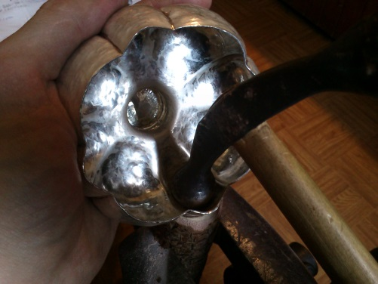
Kehely: 30 cm, cuppa átmérő a nyolcszög rövidebb oldalainál mérve: 13 cm, talp átmérő: 15 cm, anyaga: Ag925 (sterling, 925 ezrelék finomságú ezüst), súlya: 1355g (kövek és a belsejében lévő papíralapú üzenet nélkül), kövek: kaboson csiszolatú hegyikristály és ametiszt. Összesen: 72 darab, amelyből 40 darab ametiszt.

Slide 12
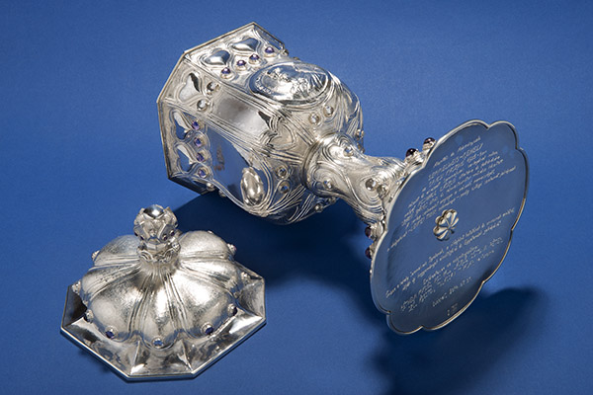
A Semmelweis-kehely a talapzatának aljára vésett szöveggel. Nodusába az alapító-adományozó okirat került elhelyezésre, eredeti aláírásokkal

Slide 13
Kérdések
Mit ér egy műtárgy másolata?
Mi lehet a kehely közvetett és közvetlen haszna?
Mi az igazi kora a kehelynek: 108 éves, vagy néhány hónapos, önálló művészi alkotás?
Megérte-e létrehozásának fáradtsága?
Az ötlet, a gesztus, az adomány, a befektetett munka szolgálhat-e követendő példaként?
Új egyetemi szimbólummá válik-e a kehely, kialakulnak-e majd szívet, lelket és öntudatot melengető, nevelő hatású, új hagyományok?
Nyitott-e ezekre majd a jövő egyetemi polgára, vagy mint például a filmes fényképezőgép, a múlt homályába vesző emlékké válik majd ez is?

Slide 14
Költői kérdések
A múlt egy darabjának újrateremtése, egy tárgy kézzel fogható valósága jelenthet-e hasznot a következő generáció számára?
Segítheti-e valóban a kehely Semmelweis emlékének megőrzését, hatásának erősítését?
Stílusa miatt elidegenedik-e a fiataloktól majd, mint ahogy a klasszikus csendélet, vagy a rokokó egyre kevesebb ember lelkét érinti meg?
Netán jön majd egy boldog új idő a múlt megbecsülésével, netán egy zavaros világ, amikor a serleghez hasonlóan a mi kelyhünk is eltűnik?
Ki mondja meg?!

Slide 15
Mi mindent jelenthet a kehely számunkra, illetve a következő generációknak
Tisztelgést Semmelweis nagysága előtt;
Semmelweis Ignác emlékének megerősítését szolgáló különleges, egyedi eszközt;
Semmelweis korának szellemét, ízlését és a klasszikus ötvösművészeti technikákat magas művészi formában tükröző műtárgyat;
Egy több mint 100 éves, elveszett műkincsnek, serlegnek az eredeti technikák alkalmazásával, az utókor számára elkészített kiváló másolatát;
Egyetemi vezetők önkéntes jótékonysági összefogását, jelentős anyagi vállalását a Semmelweis Egyetem további jó hírének, szellemi értékének, tradícióinak növelésére;
Egy felbecsülhetetlen értékű, 108 éve készült, de elveszett műremek újjáélesztését;
A Semmelweis Egyetem élő rektorainak összefogását és üzenetét a jövő generációjának, illetve tisztelgését Semmelweis szelleme előtt;
A Semmelweis Egyetem élő rektorainak összefogását Egyetemünk szellemiségének, értékeinek gazdagodásáért;
A kelyhet, mint a vérszerződés és az áldozat ősi szimbólumát; az ezüstöt, mint a nemesség és tisztaság kifejezőjét; a drágaköveket, mint a csillogás, a kiemelkedő és örökre megmaradó értékek jelzőjét.

Slide 16
Ha a kehely tényleg hordozza ezeket az értékeket és képviseli ezeket az eszméket,
akkor jelentős mű született, mely méltó lehet
a nevét adó híres tudós orvoshoz.
Vajon 100 év múlva, 2115-ben, miként vélekedik majd erről a Semmelweis halálának
250 éves évfordulóját
ünneplő utókor?

